Slide 1
Hoofdstuk 3
8051 instructieset

Slide 2
Instructies
Binair
opcode gevolgd door een aantal operanden
1, 2 of 3 bytes lang afhankelijk van de adresseermode
Assembleertaal
Mnemonic gevolgd door een aantal parameters (meestal 1 of 2)

Slide 3
Instructies
Assembleertaal
eerst doel dan pas oorsprong vermelden bij dataoverdracht
mov A, R1 (van R1 naar A)
#-teken slaat op immediate data
mov A,#13h (h=hexadecimaal, b=binair, d=decimaal, o=octaal)
@-teken slaat op indirecte adressering
mov A,@R0

Slide 4
Instructies
Assembleertaal
Bitbewerkingen
mov C,26H.3
mov C, P1.1
Rr=R0…R7
Ri=R0 of R1

Slide 5
Adresseringsmodi
Register adressering
Directe adressering
Indirecte adressering
Immediate adressering
Relatieve adressering
Absolute adressering
Long adressering
Indexed adressering

Slide 6
Register adressering
Instructielengte = 1 byte
5 bit voor de functiecode
3 bit voor het register
Voorbeeld
add A,R7

Slide 7
Directe adressering
Instructielengte = 2 bytes
Wordt gebruikt wanneer de bron of doel een direct adres of SFR voorstelt
Eén byte voor de functiecode, en één byte voor het bijhouden van het direct adres

Slide 8
Directe adressering
Voorbeelden:
mov A,78H
mov P1,A

Slide 9
Indirecte adressering
Instructielengte = 1 byte
1 byte voor functiecode waarvan 1 bit gebruikt wordt om R0 of R1 te adresseren
Voorbeeld:
mov A,@R0

Slide 10
Immediate adressering
Instructielengte = 2 bytes of 3 bytes
1 byte voor functiecode en 1 byte voor immediate data
1 byte voor functiecode en 2 bytes voor immediate data (DPTR kan 2 bytes data bevatten!!!)

Slide 11
Immediate adressering
Voorbeelden
mov A,#12d (2 bytes)
mov DPTR,#8000h (3 bytes)

Slide 12
Relatieve adressering
Instructielengte = 2 bytes
Gebruikt bij de onvoorwaardelijke spronginstructie sjmp en de voorwaardelijke spronginstructies djnz en cjne
Enkel mogelijk bij een spong van 127 adressen vooruit of 128 adressen terug

Slide 13
Absolute adressering
Instructielengte = 2 bytes
Komt voor bij onvoorwaardelijke sprongen of bij de aanroep van een subroutine (2e byte bevat absoluut adres)
Voorbeelden:
ajmp verder
acall schrijf_uit

Slide 14
Long adressering
Instructielengte = 3 bytes
Gebruik gelijkaardig aan absolute adressering maar het doeladres bestaat uit 2 bytes
Voorbeelden:
ljmp verder
lcall lees_kar

Slide 15
Indexed adressering
In dergelijke instructies wordt een adres gevonden dat eerst nog dient berekend te worden!
Voorbeeld:
movc A,@A+PC

Slide 16
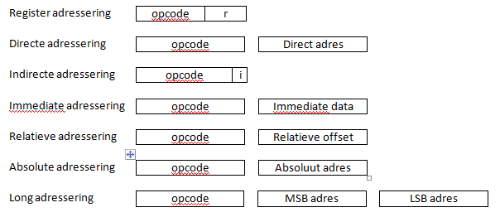
Samengevat

Slide 17
Instructieset
Soorten instructies:
Load/store instructies
Logische bewerkingen
Bitbewerkingen
Rekenkundige bewerkingen
Voorwaardelijke- en onvoorwaardelijke spronginstructies

Slide 18
Load/store instructies
Dataoverdracht naar de accu
mov A,#constante
mov A, dadr
mov A,Rr
mov A,@Ri

Slide 19
Load/store instructies
Dataoverdracht van de accu
mov Rr,A
mov dadr, A
mov @Ri,A

Slide 20
Load/store instructies
Dataoverdracht met een register
mov Rr,A
mov Rr, dadr
mov Rr,#constante
mov A,Rr
mov dadr,Rr

Slide 21
Load/store instructies
Dataoverdracht van het inwendig geheugen
mov A, dadr
mov Rr, dadr
mov dadr, dadr
mov A,@Ri
mov dadr,@Ri

Slide 22
Load/store instructies
Dataoverdracht naar een geheugencel
mov dadr,A
mov dadr,Rr
mov dadr,#constante
mov @Ri,A
mov @Ri,dadr
mov @Ri,#constante

Slide 23
Load/store instructies
Dataoverdracht met het externe datageheugen
Met DPTR
mov DPTR,#constante_16
movx @DPTR,A
Met R0 of R1
mov Ri,#constante_8
movx @Ri,A

Slide 24
Load/store instructies
Dataoverdracht met het programmageheugen
movc A,@A+DPTR
movc A,@A+PC

Slide 25
Load/store instructies
Verwisselinstructies
xch A,Rr
xch A,dadr
xch A,@Ri

Slide 26
Load/store instructies
Bewerkingen op de stack (pre- increment)
push dadr
pop dadr
SP bevat default de waarde 07H
=>eerste lege plaats is 08H (=R0 van registerbank 1!!!)

Slide 27
Load/store instructies
De accu naar de stack verplaatsen
push ACC (maak geen gebruik van A maar van ACC!!!)

Slide 28



Logische bewerkingen
Bewerking | Instructie | Symbool
EN | ANL
OF | ORL
EXOR | XRL

Slide 29
Logische bewerkingen
AND
anl A,Rr
anl A,dadr
anl A,@Ri
anl A,#constante
anl dadr,A
anl dadr,#constante

Slide 30
Logische bewerkingen
OR
orl A,Rr
orl A,dadr
orl A,@Ri
orl A,#constante
orl dadr, A
orl dadr,#constante

Slide 31
Logische bewerkingen
EXOR
xrl A,Rr
xrl A,dadr
xrl A,@Ri
xrl A,#constante
xrl dadr, A
xrl dadr,#constante

Slide 32
Logische bewerkingen
CLR, CPL, SWAP
Rotaties
RL A
RLC A
RR A
RRC A

Slide 33
Bitbewerkingen
Accu wordt vervangen door Carry
Bitverplaatsingen
mov C,bit
mov bit, C
Een bit zetten en resetten
setb bit(adres)
clr bit(adres)

Slide 34
Bitbewerkingen
Logische bewerkingen op bits
anl C,bitadres
anl C,/bitadres ( /=inversie)
orl C,bitadres
orl C,/bitadres
Complementbewerking
cpl bitadres
cpl C

Slide 35
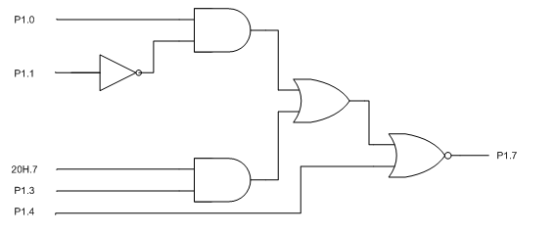
Voorbeeld bitbewerkingen

Slide 36
Rekenkundige bewerkingen
Optellen
Aftrekken
Vermenigvuldigen
Delen
Decrementeren
Incrementeren

Slide 37
Rekenkundige bewerkingen
De betekenis van de verschillende vlaggen
CY=9e bit bij de optelling
OV=enkel van belang bij tweecomplement berekeningen
AC=enkel van belang bij BCD-getallen
09H+07H=10H

Slide 38
Rekenkundige bewerkingen
add/addc
add(c) A,Rr
add(c) A,dadr
add(c) A,@Ri
add(c) A,#constante

Slide 39
Rekenkundige bewerkingen
subb
subb A,Rr
subb A,dadr
subb A,@Ri
subb A,#constante
mul
mul AB

Slide 40
Rekenkundige bewerkingen
div
div AB
inc
inc A
inc Rr
inc dadr
inc @Ri
inc DPTR

Slide 41
Rekenkundige bewerkingen
Dec
dec A
dec Rr
dec dadr
dec @Ri
GEEN dec DPTR!!!

Slide 42
Spronginstructies
Onvoorwaardelijke spronginstructies
sjmp adres
ljmp adres
ajmp adres
jmp adres

Slide 43
Spronginstructies
Voorwaardelijke spronginstructies
Testen op de carry: jc en jnc
Testen op een bit: jb en jnb
Testen van de accu op 0: jz en jnz
Decrement en jump if not zero: djnz
djnz Rr,rel
djnz dadr, rel

Slide 44
Spronginstructies
Voorwaardelijke spronginstructies
Compare and jump if not equal
cjne A,#constante,rel
cjne A,dadr,rel
cjne Rr,#constante,rel
cjne @Ri,#constante,rel

Slide 45
Subroutines
Aanroep
acall (11), lcall (16), call
Einde subroutine
ret (bij ISR => reti)

Slide 46
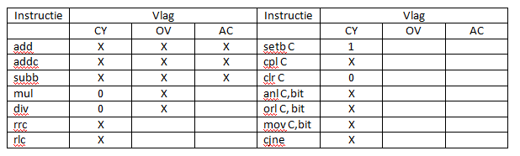
Statusvlaggen en instructies

